Slide 1
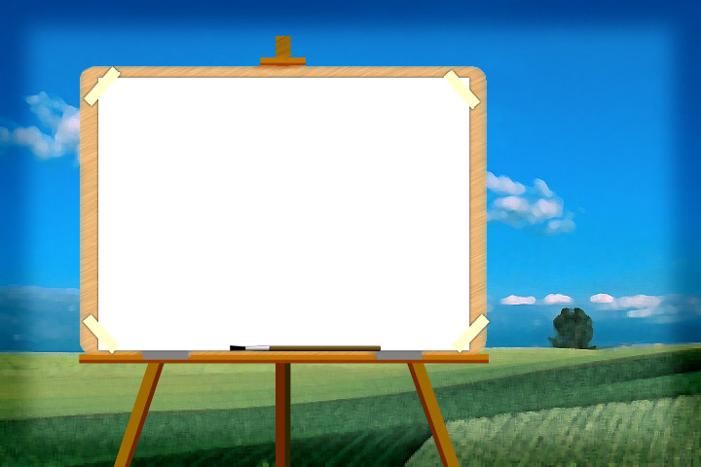


ÔN TẬP BÀI HÁT:
MẸ ƠI CÓ BIẾT
Nhạc và lời: Nguyễn Văn Chung

Slide 2
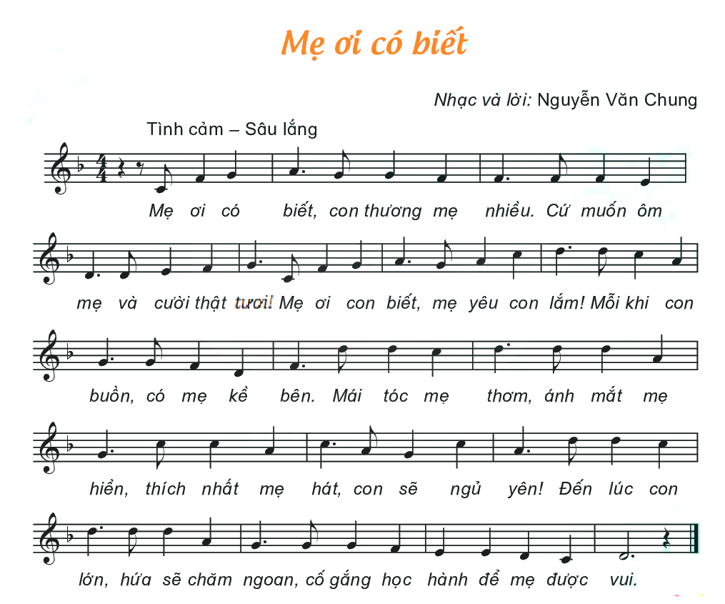


Nghe hát mẫu

Slide 3
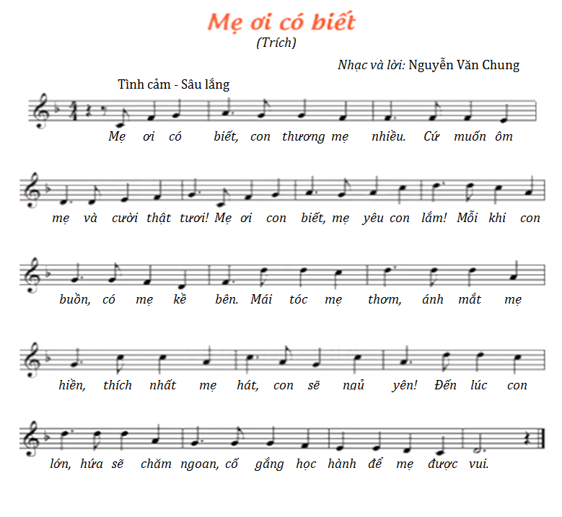



Slide 4


“GIAI ĐIỆU QUEN THUỘC”

Slide 5

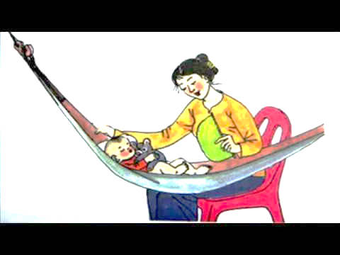
RU CON
Dân ca Nam Bộ

Slide 6

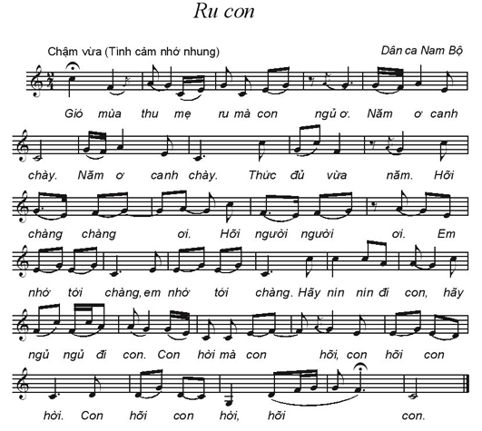

Slide 7

Tiết 2
ÔN TẬP BÀI HÁT:
MẸ ƠI CÓ BIẾT
NGHE NHẠC:
RU CON

